Slide 1
Нутритивно-метаболическая терапия больных с синдромом короткой кишки: возможности и проблемы
Профессор Луфт В.М.
СПб НИИ скорой помощи им. И.И. Джанелидзе, СЗ АсПЭП

Slide 2
Синдром короткой кишки
МКБ-10: K91.2 — Нарушение всасывания после хирургического вмешательства, не классифицированное в других рубриках.
симптомокомплекс нарушенного пищеварения, обусловленный уменьшением всасывательной поверхности тонкой кишки и проявляющийся кишечной недостаточностью различной степени выраженности (мальдигестия и мальабсорбция), что приводит к развитию прогрессирующей недостаточности питания и различным поливисцеральным нарушениям.
Основные причины:
хирургическое удаление большей части тонкой кишки с наложением анастомоза между высокими отделами тонкой кишки с толстой кишкой
выключении ее из процессов переваривания и всасывания при образовании межкишечных свищей или выполнений бариатрических шунтирующих операций

Slide 3
Медико-социальная значимость синдрома короткой кишки
Частая потребность пациентов в длительной реабилитации и практически полное отсутствие четко прописанной их маршрутизации в послеоперационный период
Ранняя инвалидизация больных с частой необходимостью повторных госпитализаций вследствие отсутствия в РФ должной организации клинического питания в амбулаторно-поликлинических (домашних) условиях
Крайне ограниченная доступность хирургического реконструктивного пособия

Slide 4
Синдром короткой кишки (СКК) как основная причина выраженной хронической энтеральной недостаточности требующей длительного (многолетнего или пожизненного) домашнего парентерального питания по жизненным показаниям в Европе встречается с частой 2-4 чел на 1 млн населения.
Количество больных с СКК, которым на период структурно-функциональной адаптации оставшейся части кишки требуется временная нутриционная поддержка продолжительностью до 6 – 18 мес. составляет 6-9 чел на 1 млн. населения.
Kelly DG, Tappenden KA, Winkler MF. Short bowel syndrome: highlights of patient management, quality of life, and survival. JPEN J Parenter Enteral Nutr. 2014;38(4):427-437.
Thompson JS, Rochling FA, Weseman RA, Mercer DF. Current management of short bowel syndrome. Curr Probl Surg. 2012;49(2):52-115.
Распространённость СКК в РФ не изучена
(280-560 чел постоянное ПП и около 1000 чел временное ПП ???)

Slide 5
Основные причины СКК
Некроз кишки (мезентериальная ишемия )
Злокачественные опухоли кишечника
Радиационный энтерит
Травма
Болезнь Крона
K91.2 Нарушение всасывания после хирургического вмешательства, не классифицированное в других рубриках

Slide 6
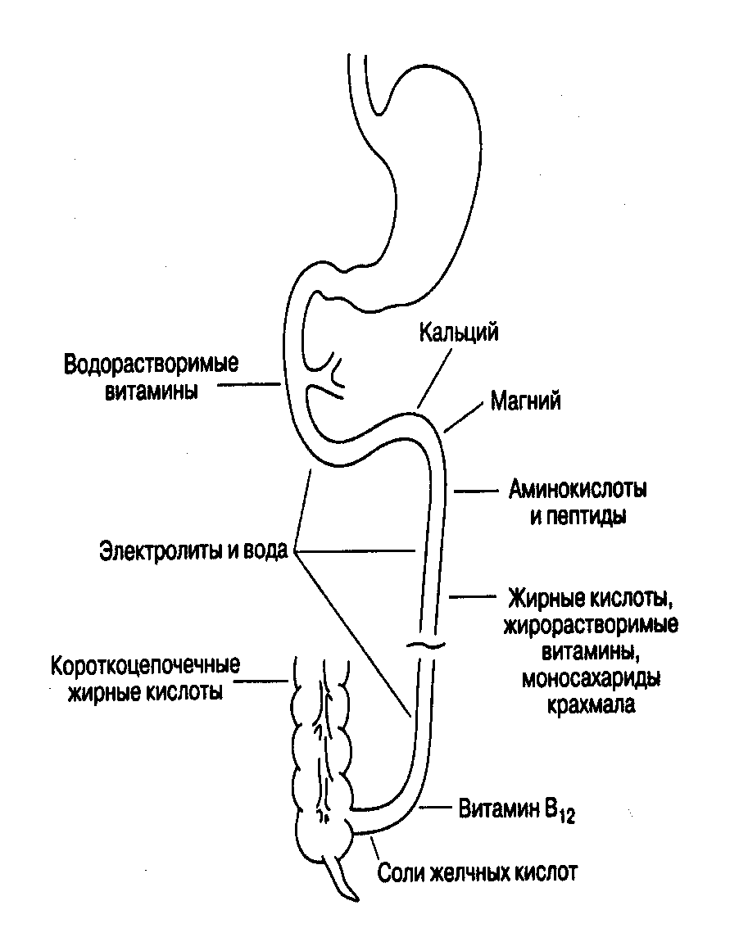
Проявления и реабилитационный потенциал при СКК предопределяются
Длиной резидуального отрезка тонкой кишки
- умеренно короткая кишка (менее 200 см)
- короткая кишка (менее 100 см)
- сверх(ультра)короткая кишка (менее 50 см)
Уровнем резекции кишки
тощая (проксимальный СКК) – нарушения гидролиза и всасывания большинства нутриентов (гипоабсорбционно-осмотическая диарея – прогрессирующая полинутриентная недостаточность)
подвздошная (дистальный СКК) – нарушения всасывания воды, электролитов и желчных кислот («желчная» секреторно-экссудативная диарея)
Признаки КН развиваются при длине сохранившегося отрезка тонкой кишки менее 2 м.

Slide 7
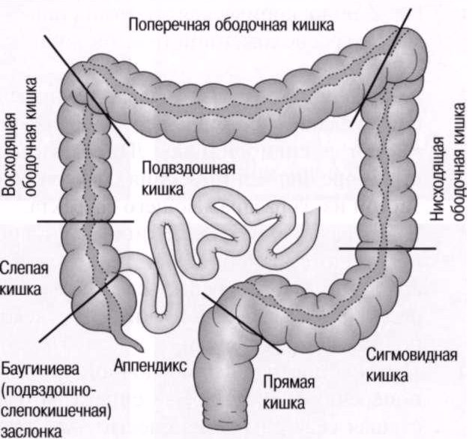
Проявления и реабилитационный потенциал при СКК предопределяются
Наличием или отсутствием толстой кишки и илеоцекального клапана (при сохраненном илеоцекальном клапане общая абсорбционная способность тонкой кишки может увеличиться в 8 - 10 раз! Предупреждает восходящую бактериальную колонизацию тонкой кишки)
Способностью морфо – функциональной адаптации оставшейся части кишки (возраст, основная и сопутствующая патология, правильно подобранная терапия) - до 2 лет
Основная цель лечения СКК с КН – достижение энтеральной автономии, позволяющей осуществлять должное обеспечение организма жидкостью и всеми питательными веществами через ЖКТ

Slide 8
Кишечная недостаточность
снижение функциональной способности тонкой кишки ниже минимума, приводящее к нарушениям процессов внутриполостного и пристеночного гидролиза, а также всасывания нутриентов, воды и электролитов, что сопровождается расстройствами трофического и водно-электролитного гомеостаза, а также прогрессирующей недостаточностью питания, требующих внутривенного их введения
ESPEN endorsed recommendations. Definition and classification of intestinal failure in adults. Clinical Nutrition 34 (2015) 171-180

Slide 9
Функциональная классификация кишечной недостаточности
Тип I (лёгкая)- острое, краткосрочное (дни, реже недели) и часто самостоятельно проходящее состояние
Тип II (средней тяжести - 9 чел/млн) - продленное острое состояние, часто у метаболически нестабильных пациентов, требующее комплексного мультидисциплинарного подхода и внутривенной поддержки в течение не менее 4 нед. или нескольких месяцев
Тип III (тяжелая – 1,8 -4 чел/млн) - хроническое состояние у метаболически стабильных пациентов, требующее длительной внутривенной поддержки в течение многих месяцев или лет. Может быть обратимым или необратимым (временной интервал 2 года - 50% -пожизненная потребность в ИТТ и полном ПП)
ESPEN endorsed recommendations. Definition and classification of intestinal failure in adults. Clinical Nutrition 34 (2015) 171-180

Slide 10
Патофизиологические механизмы диареи при синдроме короткой тонкой кишки
Ускорение транзита кишечного химуса
Нарушение реабсорбции желчных кислот и их энтерогепатической циркуляции
Бактериальная контаминация проксимальных отделов тонкой кишки
Кишечная ферментопатия и нарушение внутриполостного пищеварения
Нарушение процессов всасывания
Гиперосмолярность кишечного содержимого
Усиление секреции воды и электролитов в толстой кишке
Объем зависимая гипермотильность кишки

Slide 11
Клинические проявления СКК
Водно-электролитные нарушения (гипонатриемия, гипокалиемия, гипокальциемия, гипомагниемия)
Нарушенное пищеварение (мальдигестия, мальабсорбция, ферментопатия)
3. Восходящая микробная колонизация проксимальных отделов тонкой кишки (СИБР)
4. Трофологическая недостаточность (потеря массы тела анемия, гипопротеинемия и гипоальбуминемия, витаминная и микроэлементная недостаточность)
5. Иммунодефицит (местный и общий)
6. Наклонность к метаболическому ацидозу
7. Синдром психических нарушений (астенизация, депрессия)
Критерии тяжести СКК по выраженности редукции МТ:
Легкая - до 5%/мес Ср. тяжести- от 5 до 10%/мес Тяжелая >10 %/мес

Slide 12
Осложнения при синдроме короткой кишки
Ближайшие (до 3-х мес)
Водно-электролитные нарушения (гиповолемия, дизэлектролитемия)
Эрозивно-язвенные поражения гастродуоденальной слизистой вследствие желудочной гиперсекреция
Прогрессирующая полинутриентная недостаточность (быстрая потеря МТ, гипопротеинемия, саркопения, анемия, органная дистрофия, иммуносупрессия)
Отдаленные (более 3-х мес)
Холелитиаз (холестериновые камни)
Гипероксалатурия и нефролитиаз
Прогрессирующее истощение, полиорганная дистрофия, утрата работоспособности
Рецидивирующие инфекции
Фиброз печени
Рецидивирующий СИБР, D-лактат-ацидоз
Астено-депрессивный синдром
Спаечная болезнь

Slide 13
Мониторинг признаков и симптомов нарушений водно-электролитного гомеостаза с клинической и лабораторной оценкой суточного гидробаланса и содержания в сыворотке крови электролитов следует проводить регулярно как в раннем, так и периодически в позднем пострезекционном периоде
Клинические признаки гиповолемии
Сухость во рту, жажда
Выраженная слабость, сонливость
Тахикардия, пульс слабого наполнения
Низкое АД
Ортостатические головокружения, обмороки
Снижение суточного диуреза менее 1 литра
Электролиты:
Натрий
Калий
Магний
Фосфаты

Slide 14
Механизм гиперсекреции при резекции тонкой кишки
Прекращается синтез ингибиторных гормонов (гастральный ингибирующий пептид, вазоактивный интестинальный пептид)
Повышение уровня гастрина стимулирует гиперсекрецию Нсl (сохраняется в течение 3–6 месяцев)
Гиперпродукция Hcl усугубляет диарею из-за нарушения процессов пищеварения вследствие инактивации панкреатической липазы и деконъюгации солей желчных кислот в кишке
Использование блокаторов желудочной секреции не только предотвращает риск эрозивно-язвенного поражения гастродуоденальной слизистой, но и способствует улучшению кишечного пищеварения и всасывания нутриентов

Slide 15
Патогенез развивающихся осложнений
Холелитиаз
(более характерно для дистального СКК)
Нарушение всасывания и энтерогепатической рециркуляции желчных кислот
Нарушение холато-холестеринового баланса – литогенная желчь
Гипомоторика ЖП, застой желчи (снижение продукции ХК + ПП)
Образование холестериновых камней
Нефролитиаз (оксалатная нефропатия)
(более характерно для дистального СКК)
У пациентов с СКК кальций, который образует с оксалатами нерастворимый комплекс выводимый с калом,, связывается преимущественно с невсасываемыми жирными кислотами
Не связанные оксалаты активно всасываются в толстой кишке
Возникающая гипероксалатурия, часто сочетающаяся на фоне гипогидратации и олигоурии может привести к образованию оксалатных почечных камней
Профилактика – УРДХК 10 мг/кг,
холеит
Профилактика – карбонат кальция по 1 г х 5-6 раз в день

Slide 16
Патогенез развивающихся осложнений
Рецидивирующий СИБР
Причина - отсутствие баугиниевой заслонки
Восходящая контаминация проксимальных отделов тонкой кишки толстокишечной микрофлорой
Конкуренция с макроорганизмом за нутриенты
Блокирование ферментативного гидролиза
Неполный гидролиз ПВ и повышение осмотического давления
Развитие секреторно - осмотической диареи
Индуцированная эндотоксинами повышенная кишечная проницаемость
Транслокация микробов и их токсинов в кровь
Деконтаминация + сорбенты (метронидазол, рифаксимин, нифураксазид)
Пре- или метабиотики (пробиотики??)
Ребамипид

Slide 17
Патогенез развивающихся осложнений
Прогрессирующая трофологическая недостаточность
Нарушения АПУД системы и деятельности ПТК
Полинутриентная недостаточность обусловленная мальдигестией и мальабсорбцией (ферментопатия, СИБР, диарея, дисэлектролитемия, гепатопривный синдром)
Саркопения и гипопротеинемия
Иммуносупрессия
Анемия
Лактатный ацидоз
(при тонко-тостокишечном анастамозе)
Преимущественно осмотический компонент диареи
Следствие чрезмерной , бактериальной ферментации простых углеводов микрофлорой толстой кишки (D-молочной кислоты), которая может приводить к развитию лактат-ацидоза
Тошнота, рвота, слабость, атаксия и повышенная сонливость после еды
Профилактика: ограничение простых углеводов, назначение пре-, метабиотиков, гидрокарбонатные мин.воды)
Лечение – деконтаминация, сорбенты
Коррекция нарушенного пищеварения + ЭПС + дополнительное внутривенная дотация воды, электролитов и нутриентов

Slide 18
Патогенез развивающихся осложнений
Гепатопатия (внутрипеченочный холестаз, фиброз)
Причины:
Эндотоксемия
Нарушение рециркуляции желчных кислот
Длительное внутривенное применение жировых эмульсий на основе соевого масла
Остеопороз
Причины
нарушение всасывания витамина D и кальция
Целевые уровни витамина D в сыворотке крови – не менее 30 нг/мл.
Контроль кишечного микробиоценоза
УРДХК
Применение поликомпонентных ЖЭ с пониженным содержанием соевого масла
Прием или внутривенное введение препаратов вит. D и кальция

Slide 19
Базисная терапия СКК в раннем послеоперационном периоде
Коррекция водно-электролитного баланса (потери + перспирация, диурез не < 1 л/сут + натрий 100-150 ммоль, ЦВД >8 см.вод.ст), контроль КЩС
Ранняя энтеральная терапия: ГЭР с цитопротекторами (регидрон, цитофлавин, аскорб. кислота) + дипептид глицин-глутамина 250-500 мл/10 час (Интестамин)
Минимальное ЭП (300-500 мл/10 час) * проксимальный СКК - олигомерная ПС с малым содержанием ДЦТ и гидролизатом сывороточного белка (НЭ Пептисорб, Пептамен, Сурвимед, Нутрикомп Пепти) * дистальный СКК - изокалорическая изоосмолярная ПС (Нутриэн Стандарт, Нутризон, Изосурс Стандарт, Фрезубин Оригинал и др.)
Наличие нутриентов в просвете кишки – это главный фактор ранней метаболической и структурно-функциональной реабилитации кишки (эндогенное внутрипросветное питание кишки)

Slide 20
Базисная терапия СКК в раннем послеоперационном периоде
Дополнительное или полное ПП- при невозможности достижения 50% субстр. обеспечения (3 сутки – исходная гипотрофия и пожилой возраст, остальные 5-7 сутки) (Смофкабивен, Нутрифлекс Липид, Оликлиномель,) + дипептид аланин-глутамина 2 мл/кг + Аддамель + Церневит или Солувит+Виталипид
Блокаторы желудочной секреции (омепразол, пантопразол, рабепразол или эзопразол)
Деконтаминация при дистальном СКК (Метронидазол, Рифаксимин, Нифуроксазид – во всех случаях отсутствия баугиниевой заслонки)
Необходимый объем субстратного обеспечения на 5-6 сут
Энергия 25-30 ккал/кг, Белок 1,2-1,5 г/кг

Slide 21
Дифференцированная терапия СКК
Проксимальный
Антисекреторная терапия (40 мг первые 2 мес и далее еще 4 мес 20 мг/день)
Полиферменты (креон, эрмиталь, панцитрат и др.)
Замедление кишечной перистальтики (лоперамид, имодиум, реасек)
Дистальный
Энтеросорбция (смекта, фосфалюгель, холестирамин и др.)
Уменьшение кишечной гиперсекреции (октреотид 300 мкг/сут)
Средства улучшающие реологию желчи (холеит, фосфолипиды, УРДХК)
Профилактика нефролитиаза (глюконат или карбонат кальция 6-8 г/сут)
Базисная терапия
Коррекция ВЭГ и КЩС
Диетическое и клиническое питание
Контроль кишечного микробиоценоза
Активация процессов структурно-функциональной адаптации оставшейся кишки (глутамин, бутират, цинк, ГПП-2 тедуглутид)
Matarese LE. JPEN J Parenter Enteral Nutr. 2013;37(2):161-170; Sobotka L. and al., 2014 2.

Slide 22
Особенности приема лекарственных препаратов
Лучше в жидком виде или суспензии (рифаксимин 100 мг/5 мл), нифураксазид 200 мг/5 мл)
Таблетки измельчать или рассасывать
Капсулы вскрывать (особенно ферменты) и принимать с небольшим количеством воды или киселя

Slide 23
Основные принципы лечебного питания больных с СКК
Дробное (5-6 р/день) неторопливое питание малыми порциями с элементами «сухоедения» (мягкая консистенция) и отсроченным (раздельным) относительно малым (1000-1200 мл/день) потреблением жидкости (ГЭР- пов. потребность в натрии)
Механически и химически щадящая диета с ограничением жира (не менее 0,5 г/кг/сут), дисахаридов и лактозу содержащих продуктов (см. по переносимости)
Исключение трудно перевариваемых и ускоряющих пассаж пищевого химуса продуктов
Назначение продуктов закрепляющих стул и взаимно повышающих биологическую ценность
Щадяшая температура пищи ( избегать холодных и горячих блюд - оптимально в пределах 35-40º С.)

Slide 24
Основные принципы лечебного питания больных с СКК (2)
Повышение биологической ценности готовых блюд путём добавки в блюда сухих ПС высокой биоценности (Нутриэн Стандарт, Нутриэн Остео, Нутриэн Форт, Нутризон и др. )
Потребление специальных ПС или специально приготовленных на их основе коктейлей йогуртовой консистенции или готовых к применению ЭПС, предназначенных для сипинга (по переносимости)
Обязательный дополнительный прием витаминно-минеральных комплексов (Супрадин, Компливит Суперэнергия, Берокка Плюс)

Slide 25
Показания для назначения клинического питания
Сохраняющиеся выраженные нарушения процессов пищеварения при соблюдении диетических рекомендаций (мальдигестия по данным копрограммы)
Прогрессирующая потеря МТ (2% в неделю или 5% в месяц)
Нарастающие анемия, гипопротеинемия и гипоальбуминемия
Иммуносупрессия (абсолютная лимфопения <1200 клеток) и особенно иммунодепрессия (лимфопения < 800 клеток)
Основные принципы:
Своевременность Адекватность Оптимальные сроки

Slide 26
Варианты НП пациентов с СКК и кишечной недостаточностью
Базисная щад.диета + при необходимости дополнительный отдельный пероральный прием коктейлей йогуртувой консистенции или жидких либо полимерных (Нутриэн Стандарт или Энергия, Суппортан Напиток), либо при плохой переносимости последних - олигомерные ПС (Нутриэн Элементаль, Пептамен, Нутрикомп Пептид Л.) – осм. не более 400 мосмоль)
Базисная щад. диета + зондовое питание в ночное время (НЭ Пептисорб, Сурвимед, Пептамен Энтерал, Пептамен АФ)
Базисная щад. диета + олигомерные ПС + дополнительное парентеральное питание (2-3 р/нед)
Полное парентеральное питание (5-6 дн/нед)
1 тип КН
2 тип КН
3 тип КН

Slide 27
Макронутриентный химический состав порошкообразных полимерных ЭПС (на 100 г)
Нутриэн Форт
ЭЦ- 450 ккал
Б-24 г (каз/сыв-75/25
ПВ-1,6г (70% р)
Нутриэн Остео
ЭЦ-455 ккал, Б-23 г (каз/сыв-80/20)
Без ПВ
Нутриэн Стандарт
ЭЦ-448 ккал
Б-18 г (каз/сыв-50/50
Без и с ПВ-1,5г (70% р)
Нутридринк Эдв. Нутризон
ЭЦ-463 ккал
Б – 18,2 г (казеин)
Без ПВ
Ресурс Оптимум
ЭЦ-456 ккал
Б-18,5 (каз/сыв-50/50
ПВ – 1,2 г (100% раст.)
L. Paracasei -1х10 9

Slide 28
ЭПС для сипинга с наименьшими содержанием сахарозы и приемлемой осмолярностью
Полимерные ПС
Нутриэн Стандарт - 200 мл (200 ккал, 8 г/16% белка, сахар 0,4 г, Осм -300 мосм/л) Вкусы: нейтр (без и с ПВ -3 г 80% раст), карамель, клубника
Нутриэн Энергия Дринк – 200 мл (300 ккал, 12 г/16% белка, сахар – 2 г, Осм- 390 мосм/л Вкусы: нейтр.
Суппортан Напиток - 200 мл (300 ккал, 20 г/27% белка, ПВ - инулин 3 г, сахар –6 г, Осм.-385 мосм/л). Вкусы: капучино, троп. фр.
ПС типа «Диабет»
Ресурс Диабет Плюс –200 мл (320 ккал, 18 г белка, 5 г ПВ, ГИ – 30, Осм- 300 мосм/л)
Нутриэн Диабет Стерил –200 мл (200 ккал, 8,6 г белка, ПВ-3 г 70% р, ГИ – 18,7, Осм- 290 мосм/л)
Нутрикомп Дринк Диабет – 200 мл (206 ккал, 8,2 г белка , ПВ – 4,2 г 70%р, ГИ – 38, Осм-220 мосм/л)
Олигомерные ПС
Нутриэн Элементаль (ЭЦ-438 ккал/100 г, белок 18 г/100 г, сахароза – 5г/100 г, Осм. – 300 мосм/л)
Пептамен (ЭЦ-405 ккал/100 г, белок-16,4 г/100 г, сахароза 4,3 г/100 г, осм–260 мосм/л)
Нутрикомп Пептид Л - ЭЦ 100 ккал/100 мл, белок 3,8 г/100 мл, сахар 0,9 г/100мл, осм-310 мосм/л)

Slide 29
Фармаконутриенты
Глутамин
Аргинин
Омега-3 жирные кислоты
Нуклеотиды
Креатин
Разветвленные АК
Фосфолипиды
L-Карнитин
Пребиотики
отдельные питательные вещества, которые в определенных количествах, наряду с известными биологическими эффектами, оказывают фармакологическое воздействие на определенные структурно-функциональные и метаболические процессы организма.

Slide 30
Глутамин Суточная потребность – 15-20 г/сут
способствует сохранению структуры слизистой оболочки кишечника
предотвращает развитие синдрома повышенной кишечной проницаемости
уменьшает риск бактериальной транслокации
усиливает мышечный анаболизм
снижает частоту инфекционных осложнений и микробной колонизации
обладает выраженным антиоксидантным действием
Глутамин -10 г
вит. С - 250 мг
Е - 83 мг
б-каротин -3,4 мг
селен - 50 мкг
цинк - 3,4 мг
Противопоказания
Печеночная и почечная недостаточность

Slide 31
Рекомендуемые варианты коктейлей
Проксимальный СКК
Дистальный СКК
Пептамен – 40 г
Whey-протеин – 15 г
Глутамин плюс– 10 г (1 саше)
ВСАА – 5 г
Ликвиджен – 30 мл
Вода -100 мл
Груша – 30 г
Черничный сок–30 мл
Стимол – 10 мл
Элькар – 5 мл (1500 мг L-карнитина)
Нутриэн Стандарт (Нутриэн Остео, Нутризон) – 40 г
Суперпротеин – 10 г
Глутамин плюс– 10 г (1 саше)
Креатин – 2 мерная ложка
Ликвиджен – 30 мл
Вода -100 мл
Груша – 30 г
Гранатовый сок–30 мл
Стимол – 10 мл

Slide 32
Варианты НМТ больных с СКК в восстановительный период
Адаптационный период (от 2-3 мес. до 2 лет, иногда более)
Определение дальнейшей тактики НМТ (оценка состояния процессов пищеварения)
Компенсация
Субкомпенсация
Отсутствие компенсации
Диета
Диета + сипинг
иногда + доп.ПП
Диета + внутривенная под.
Аутологичная реконструкция или трансплантация
ГПП-2

Slide 33
Показания для длительного парентерального питания
Невозможность компенсации пищеварительной функции и достижения энтеральной автономии на протяжении 2 мес (мальдигестия и мальабсорбция, прогрессирующая потеря МТ, нарушения ВЭГ, потребность в повторных госпитализациях)
Наличие выраженного чувства голода и невозможность реализации больными предписанной диетотерапии (полифагия)
Нарастающая гипопротеинемия после отмены ПП вследствие снижения белок синтетической функции печени (трансферрин, ТСПА, холинэстераза)
Рецидивирующая спаечная динамическая кишечная непроходимость (объем зависимая невозможность реализации перорального питания)

Slide 34
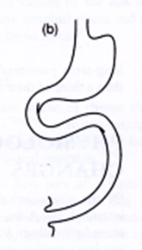
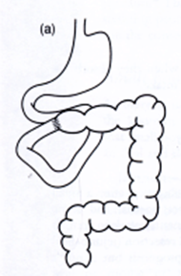
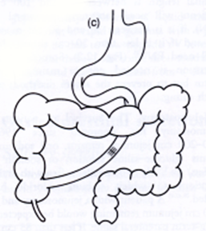
Основные категории пациентов с СКК и КН 3 типа с прогнозируемой потребностью длительного ПП
Перенесшие резекцию большей части тощей кишки и полностью подвздошной кишки с наложением еюностомы (резидуальный отрезок менее 100 см);
Перенесшие резекцию тощей и (или) подвздошной кишки с формированием тонко-толстокишечного анастомоза в обход баугиниевой заслонки (резидуальный отрезок менее 60 см);
Перенесшие обширную резекцию тощей и подвздошной кишок с резидуальным отрезком тонкой кишки менее 35 см и полностью сохранённой толстой кишкой с баугиниевой заслонкой (еюноилеоанастомозы)

Slide 35
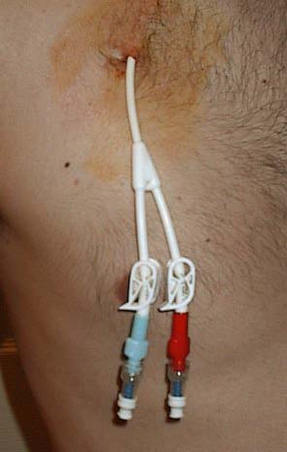
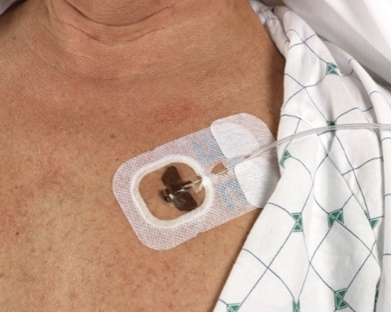
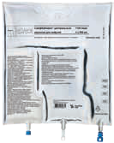
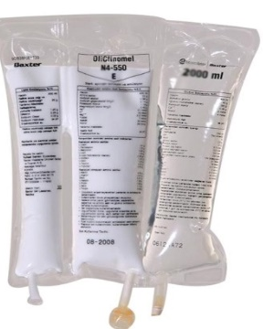
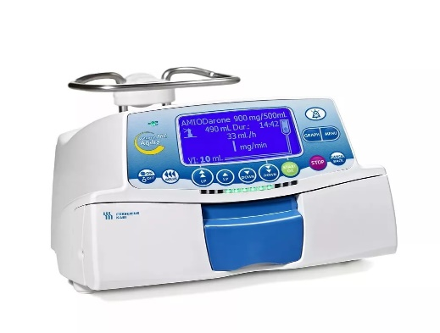
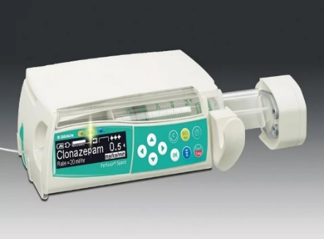
Особенности длительного парентерального питания и инфузионной терапии больных в домашних условиях
Наличие постоянного венозного доступа длительного применения (ПИК Грошонг, порт, туннелированный катетер)
Применение контейнеров «Три в одном» (аминокислоты, липиды, глюкоза)
Обязательное применение всех микронутриентов (витамины + микроэлементы)
Обеспечение инфузии с помощью помпы-дозатора
Важно!
Сохранять пероральное питание с учетом переносимости продуктов и вкусовых предпочтений + сипинг

Slide 36
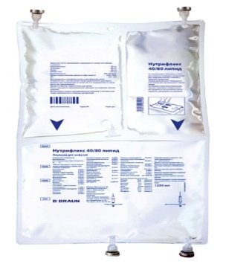
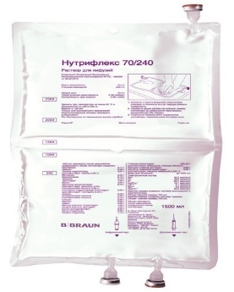
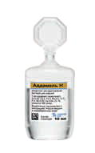
Контейнеры «Три в одном»
Для центрального питания
Кабивен Центральный (1; 1,5; 2л)
Смофкабивен Центральный (1; 1,5; 2; 2,5 л)
Нутрифлекс Липид 70/180 (1,25; 1,875 л)
Оликлиномель №7-1000Е (1; 1,5; 2 л)
Оликлиномель №8-800 (2л )
Реально неограниченная возможность реализации сбалансированного ПП не только в стационаре, но и в домашних условиях

Slide 37
Противопоказания для проведения домашнего парентерального питания
Не способность больного или членов семьи освоить методику ПП
Неудовлетворительные жилищные и социальные условия жизни
Терминальная стадия инкурабельного заболевания
Где подобные пациенты должны получать внутривенную поддержку?
Дневной стационар поликлиники
(отсутствие должной организации и подготовленных специалистов)

Slide 38
Парентеральное питание
Осложнения
Инфекционные - 46 %
Гепатобилиарные -16%
Тромбозы - 14%
Окклюзии - 8%
Метаболические - 5%
Механические – 11%
Качество жизни – удовлетворительное > 80%
Выживаемость более 5 лет при СКК – 70%
L. Sodotka 2012
Целевая установка при лечении больных с СКК –
достижение энтеральной автономии

Slide 39
Сравнительная выживаемость пациентов с СККДПП: выживаемость
10-летняя выживаемость пациентов (2)
100
80
71
60
59
выживаемость (%)*
выживаемость (%)¥
Временная зависимость от ДПП
Постоянная зависимость от ДПП
40
28
p<0,0001
20
0
Годы
5 лет
10 лет
20 лет
1.Dibb M, et al. Clin Nutr. 2017;36:570-6.; 2.Amiot A, et al. Clin Nutr. 2013;32:368-74
Количество лет ДПП (1)
Основная задача всех лечебных мероприятий при СКК с КН –
минимизация потребности (по возможности отмена) внутривенной поддержки

Slide 40
Контроль кишечного микробиоценоза
Пребиотики (растворимые ПВ - пектин, фруктоолиго-сахариды, инулин и др)
Метабиотики (Хилак Форте)
Пробиотики
Не следует применять:
-при иммунодепрессии (лимф/<800 кл)
-энтеральной недостаточности
-повторных санирующих операциях бр. полости
-зондовой интубации к-ка
Задачи
Обеспечение дополнительного трофического и снижение токсического потока
Поддержка регенераторной трофики эпителиоцитов слизистой к-ка, барьерная функция
Ограничение активной транслокации, поддерживающей SIRS
Профилактика ААД

Slide 41
Стимулирующие морфо-функциональную адаптацию кишки факторы
Внутрипросветное трофическое обеспечение выбор ПС, оптимизация субстратно-ферментативного соотношения
Раннее применение фармаконутриентов: глутамин, карнитин, ФОС, цинк
Активация внутриклеточного метаболизма и анаболических процессов: янтарная кислота, убихинон, инозитол, стероидные анаболики
Гормональная инкретиновая терапия глюкагонподобный пептид-2
Matarese LE. JPEN J Parenter Enteral Nutr. 2013;37(2):161-170; Seidner D, et al. JPEN J Parenter Enteral Nutr. 2013;37(2):201-211.

Slide 42
Глюкагонподобный пептид-2
Пептидный гормон «роста ЖКТ» из семейства секретина
Продуцируется L-клетками слизистой оболочки подвздошной и начального отдела толстой кишок.
Вырабатывается в ответ на внутрипросветный пищевой химус
Клинические эффекты
Снижает перистальтику и секрецию желудка
Замедляет транзит содержимого по тонкой кишке
Повышает кровоток в брыжейке
Оказывает трофическое воздействие на регенераторный потенциал эпителиоцитов слизистой кишечника, способствуя ее восстановлению
Способствует восстановлению барьерной функции кишечника
Rowland KJ, Brubaker PL. The “cryptic” mechanism of action of glucagon-like peptide-2. Am J Physiol Gastrointest Liver Physiol. 2011; 301(1):1–8.
Тедуглутид (Ревистив)– синтетический рекомбинатный аналог ГПП-2 (стимуляция структурной адаптации с целью достижения энтеральной автономии)

Slide 43
Синтетический рекомбинатный аналог ГПП-2 Тедуглутид (Ревистив)
(стимуляция структурной адаптации с целью достижения энтеральной автономии)
Потребность в ПП при продолжительности его применения 24 недели и более уменьшилась от среднего значения на исходном уровне с 13,4 л/нед до 3,7 л/нед (в 3,6 раза), а среднее количество дней инфузии снизилось с 5,7 до 2,7 дней (в 2,1 раза).
Iyer K, et al. Long-Term Safety and Efficacy With Teduglutide Treatment in Patients With Intestinal Failure Associated With Short Bowel Syndrome (SBS–IF): The STEPS-3 Study. Poster presented at the 36th European Society for Clinical Nutrition and Metabolism Congress; September 6–9, 2014; Geneva, Switzerland
За период лечения больных с СКК продолжительностью от 28 до 127 недель (4-18 мес) у 15% пациентов потребность в ПП полностью исчезла
Schwartz STEPS ACG-2 Final Results 2013 Poster, Poster Number: P171 (021-STEPS2)

Slide 44
Хирургические методы
Продольное удлинение и сужение кишки (операция Bianchi)
Последовательная поперечная энтеропластика (Steр)
Спиральное удлинение и сужение кишки
Показания к трансплантации
Рецидивирующий катетер-ассоциированный сепсис
Непригодность для инфузии большинства центральных вен
Развитие биллиарного цирроза

Slide 45
Основные задачи стационарного этапа реабилитации пациентов с СКК в ранний послеоперационный период
Определение программы диетической и фармакологической коррекции нарушенных процессов пищеварения
Прогностическая оценка выраженности развивающейся кишечной недостаточности (умеренная, средней тяжести, тяжёлая)
Обоснование необходимости проведения внутривенной инфузионной терапии и парентерального питания с определением их необходимого персонифицированного объёма
Установка центрального катетера длительного пользования (потребность в ПП более 2-х месяцев)
Обучение пациента (родственников) самостоятельной реализации инфузий жидкости, электролитов и питательных субстратов в домашних условиях
Оформление заключения врачебной комиссии о необходимости дальнейшего проведения в амбулаторно-поликлинических условиях инфузионной терапии и ПП по жизненным показаниям с указанием перечня необходимых средств для их реализации и ежемесячной потребности

Slide 46
Наиболее актуальные вопросы
Кто должен брать на учёт и наблюдать этих пациентов, привлекая по мере необходимости любых других специалистов (междисциплинарная проблема)?
Кто будет определять показания для назначения клинического и особенно парентерального питания в домашних условиях?
На кого возложить мониторинг за правильностью и эффективностью ДКП (стационар замещающая технология)?
Отсутствует нормативно-правая база, необходимая для реализации ДКП?
Тарифное обеспечение по лечению и экспертизе пациентов с СКК-КН (федеральная квота, ФОМС?). Отсутствуют тарифы КСГ, что снижает доступность медицинской помощи в регионах
Назрела необходимость создания экспертных Центров для пациентов с СКК-КН в Федеральных медицинских учреждениях

Slide 47
Пациенты с СКК
1 группа – пациенты с резидуальным (остаточным) отрезком тонкой кишки, составляющим 30-40 % (< 200 см) от её средней длины (500 см). Могут иметь транзиторную кишечная недостаточность (1 тип), требующая диетических ограничений + сипинг и некоторой фармакологической поддержки для сохранения энтеральной автономии. Внутривенная поддержка, как правило, не требуется.
2 группа - пациенты с резидуальным (остаточным) отрезком тонкой кишки, составляющим 10-20% (50-100 см). Практически всегда наблюдается длительная выраженная кишечная недостаточность (2 тип) , требующая многомесячной (до года, иногда более) внутривенной поддержки (гидратация + ПП). У 50% может наступить адаптационная энтеральная автономия в сроки от 1 до 2 лет пострезекционного периода.
3 группа - пациенты с резидуальным (остаточным) отрезком тонкой кишки, составляющим около 10% (сверхкороткая кишка менее 50 см). Развивается 3 тип кишечной недостаточности, требующей пожизненной внутривенной поддержки (гидратация + ПП)
Центр домашнего клинического питания ?
Участковый терапевт или
Врач общей практики или
Семейный врач
Есть энтеральная автономия
Нет энтеральной автономии 2 г

Slide 48
Приказ МЗ РФ от 15 мая 2012 г. N 543н "Об утверждении Положения об организации оказания первичной медико-санитарной помощи взрослому населению"
Для оказания медицинской помощи больным с острыми хроническими заболеваниями и их обострениями, нуждающимся в стационарном лечении, но не направленным для оказания стационарной медицинской помощи в медицинскую организацию, может организовываться стационар на дому при условии, что состояние здоровья больного и его домашние условия позволяют организовать медицинскую помощь и уход на дому.
Что даёт стационар на дому
Позволяет расширить объем амбулаторно-поликлинической помощи
Снизить необходимость в плановой и экстренной госпитализации больных с СКК в стационар
Экономия финансовых затрат

Slide 49
Закон СПб от 9 ноября 2011 года N 728-132 "Социальный кодекс Санкт-Петербурга" (дополнения от 8.02.2019г)
1. Статью 77 дополнить пунктом 11 следующего содержания:
"11. Дополнительная мера социальной поддержки, предусмотренная в пункте 8 статьи 79 настоящего Кодекса, предоставляется гражданам,имеющим место жительства в Санкт-Петербурге, нуждающимся по жизненным показаниям в клиническом энтеральном или парентеральном питании в домашних условиях (далее - ДКП), страдающим заболеваниями:
боковой амиотрофический склероз с проведением по жизненным показаниям ИВЛ на дому
синдром короткой кишки, состоящим на диспансерном учете в медицинских организациях, подведомственных исполнительным органам государственной власти СПб
Финансирование ДКП осуществляется за счет средств бюджета Санкт-Петербурга

Slide 50
Постановление Правительства СПб от 04.09.19 г № 599 «О внесении изменений в постановление Правительства СПб от 09.07.2015 г № 563
Постановление Правительства СПб от 19.01.22 г № 22 «О внесении изменений в постановление Правительства СПб от 09.07.2015 г № 563
Определяют Порядок обеспечения и поддержки граждан, проживающих в СПб, нуждающихся по жизненным показаниям в энтеральном и парентеральном питании, состоящих на диспансерном учёте в медицинских организациях, подведомственных органам исполнительной власти СПб
Содержат перечень питательных смесей, расходных материалов и оборудования
Основание для предоставления меры поддержки пациента -
Заключение врачебной комиссии медицинской организации

Slide 51
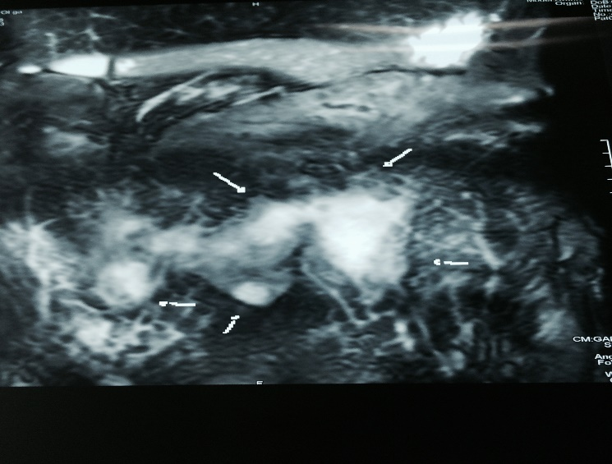
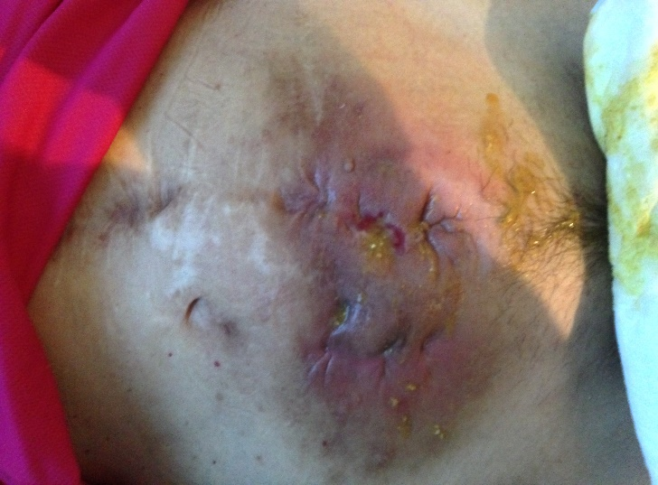
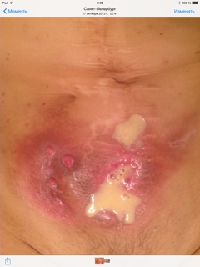
Больная К., 65 г (постоянное ДПП 8 лет)
Диагноз: Синдром сверхкороткой (30 см тощей) кишки (III тип энтеральной недостаточности) – последствия многократных резекций по поводу рецидивирующей спаечной тонкокишечной непроходимости в 2008-2012 гг.) Спаечная болезнь с явлениями динамической кишечной непроходимости.
Множественные тонко-толстокишечные свищи. БЭН средней ст. тяжести по типу маразматического квашиоркора (МТ – 52 кг, рост – 171 см, ИМТ-17,8 кг/м2). Анемия легкой степени смешанного генеза.

Slide 52
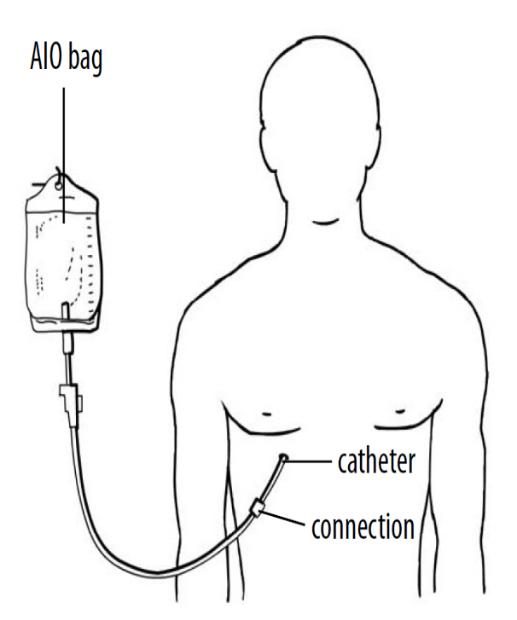
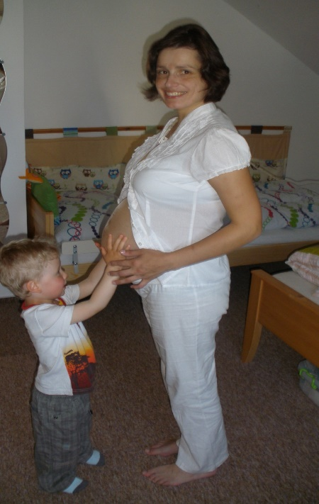
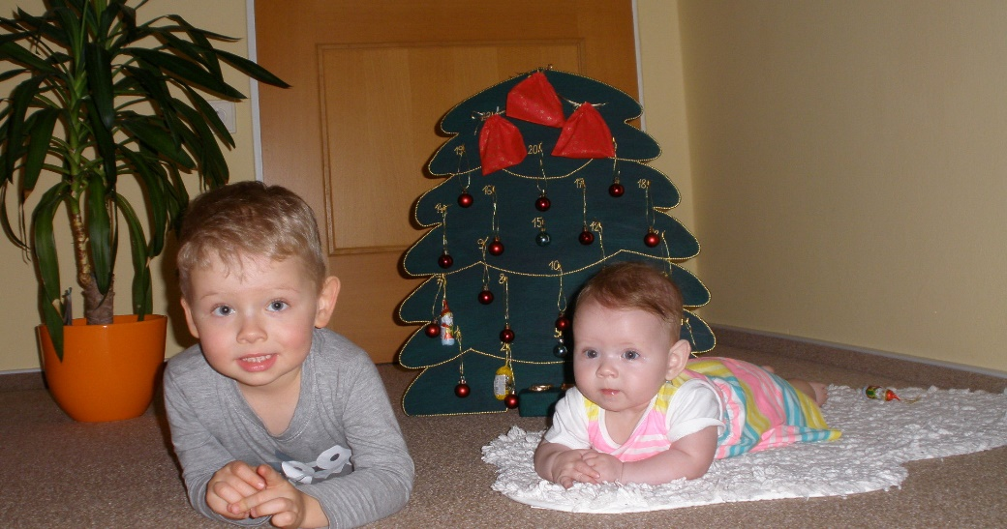
Домашнее полное парентеральное питание 12 лет

Slide 53
Резюме
СКК – междисциплинарная проблема, требующая участия в её решении различных специалистов (хирург, гастроэнтеролог, диетолог, психотерапевт, реабилитолог)
В настоящее время в РФ имеется широкий выбор различных питательных смесей и средств технического обеспечения, что позволяет в полном объеме осуществлять клиническое питание в домашних условиях
Клиническое питание стабильных больных в домашних условиях следует рассматривать как стационар замещающую технологию, позволяющую более эффективно использовать имеющийся бюджет здравоохранения
Вопросы маршрутизации и реабилитации больных с СКК остаются нерешенными и требуют дальнейшей разработки

Slide 54
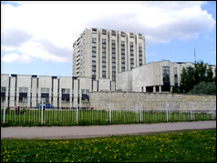
Благодарю за внимание! nwaspen.ru

